Slide 1
Lipidy - I

Slide 2
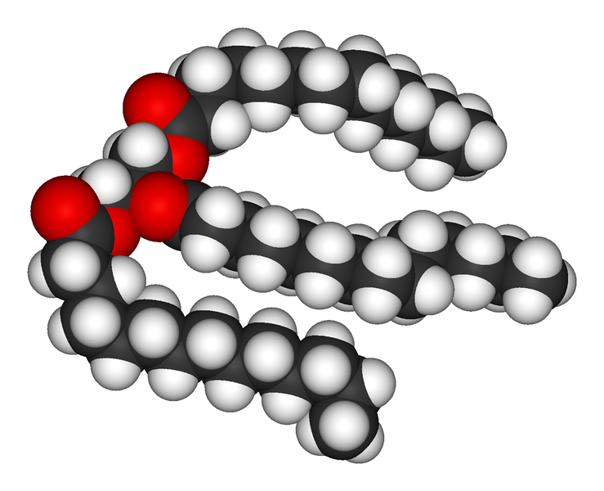
Obsah:
Charakteristika a význam lipidů
Složení lipidů - VMK, třídění
Jednoduché lipidy
trimyristoylglycerol

Slide 3
Charakteristika a význam lipidů
přírodní organické sloučeniny rostlinného i živočišného původu
estery glycerolu ( vyšších jednosytných alkoholů) a vyšších mastných kyselin
hydrofobní látky, nerozpustné ve vodě
rozpustné v nepolárních rozpouštědlech
zásobní funkce - ukládají se v semenech a plodech (rostliny), podkožně a v dutině břišní ( živočichové)
zdroj E - v případě potřeby
stavební funkce - buněčná membrána
tepelná izolace
ochrana některých orgánů
rozpustné prostředí pro některé vitamíny, hormony, barviva

Slide 4
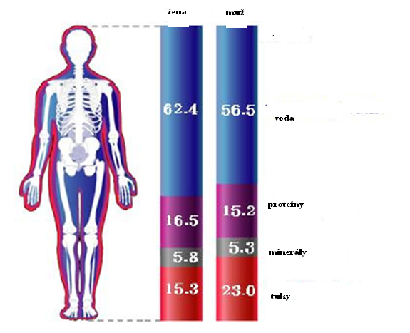
Součást našeho těla

Slide 5
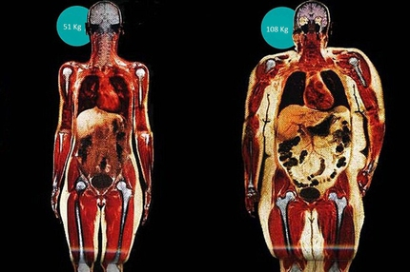
Ukládání tuku

Slide 6
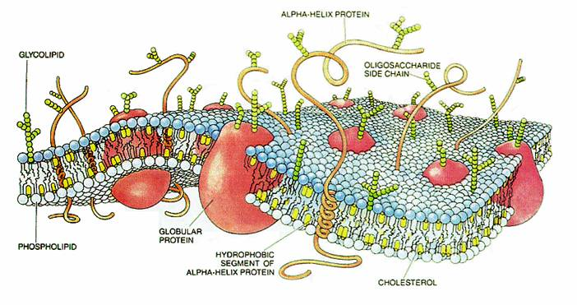
Buněčná membrána

Slide 7
Vyšší mastné kyseliny vázané v lipidech
Karboxylové kyseliny s dlouhým uhlíkatým řetězcem
Sudý počet C
Nasycené: palmitová C₁₅H₃₁COOH (24%)
stearová C₁₇H₃₅COOH (8%)
laurová C₁₁H₂₃COOH
myristová C₁₃H₂₇COOH
Nenasycené: olejová C₁₇H₃₃COOH ( 54%)

Slide 8
Nenasycené VMK
Kyselina olejová C₁₇H₃₃COOH CH₃(CH₂)₇CH=CH(CH₂)₇COOH
cis – 9 –oktadecenová kyselina
Kyselina linolová C₁₇H₃₁ COOH
CH₃(CH₂)₄CH=CHCH₂CH=CH(CH₂)₇COOH (omega - 6 MK)
Kyselina linolenová C₁₇H₂₉COOH
( omega - 3 mastná kyselina) CH₃CH₂CH=CHCH₂CH=CHCH₂CH=CH(CH₂)₇COOH
Nenasycené VMK vykazují speciální ochranu cévní stěně snížením koncentrace krevních lipidů – nezbytné(esenciální)VMK v potravě - vitamin F
MK jsou přenášeny v krvi pomocí bílkovin – albuminů
Glycerol je rozpustný ve vodě, cirkuluje krví – index lipolýzy.
Fyziologický stav člověka je z významné části podmíněn poměrem esenciálních mastných kyselin omega-6/omega-3. Za optimální považujeme poměr do maximálně 5:1.
Omega-3 jsou obsaženy v lososu, makrele, sledi, pstruhu. Obsahují je vlašské ořechy, řepka, sója a jejich oleje.Omega-6 obsahují slunečnicová semena, pšeničné klíčky, sezam, vlašské ořechy, sója, kukuřice, některé druhy margarínů

Slide 9
Třídění lipidů
1. kriterium
Podle esterifikovaného alkoholu
Acylglyceroly
Tuky
Lipidy
Oleje
Vosky
2. kriterium
Jednoduché – pouze estery
Lipidy
Složené –
kromě esteru ještě další složka
Glykolipidy
Fosfolipidy
Lipoproteiny

Slide 10
Acylglyceroly
jednoduché
smíšené
Esterifikován jeden druh VMK
Esterifikovány různé VMK
monoacylglycerol
diacylglycerol
triacylglycerol
esterifikace
glycerol
VMK
k. palmitová
triacylglycerol
tripalmitid

Slide 11
Trimyristoylglycerol

Slide 12
Jednoduché lipidy
Jednoduché lipidy obsahující převážně nasycené VMK – tuky
Jednoduché lipidy obsahující větší podíl nenasycených karboxylových kyselin - oleje
Čisté tuky jsou bezbarvé a bez zápachu. Na světle,účinkem tepla a vlhka žluknou.
Dochází k bakteriálnímu rozkladu, k oxidaci a štěpení C řetězců na aldehydy, ketony a nižší karboxylové kyseliny, které nepříjemně zapáchají. Současně se znehodnocují vitamíny rozpuštěné v tucích.

Slide 13
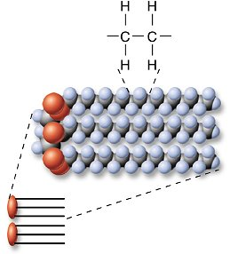
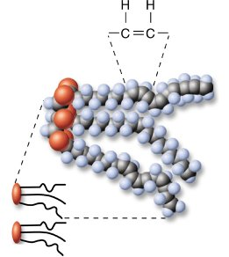
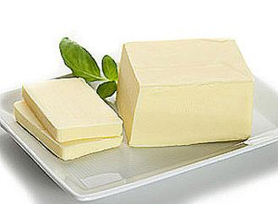
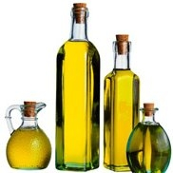
Oleje – VMK nenasycené
Tuky – VMK -nasycené

Slide 14
Ztužování tuků
Hydrogenace za pomoci katalyzátoru - Ni
Ni
tristearid
trioleid
Reakce probíhá za zvýšeného tlaku. Ztužené tuky jsou odolnější proti žluknutí

Slide 15
Vysýchavé oleje
Lněný a makový olej se na vzduchu mění
na pružnou hmotu. Přeměnu nazýváme vysýchání olejů.
Jde o polymeraci a oxidaci molekul
Používají se na výrobu fermeží, látek na nátěry dřeva
Vysýchání urychlují katalyzátory – tzv. sikativy – vysoušedla – oxidy manganu a chromu.

Slide 16
Zdroje
Obrázky:
Literatura
http://commons.wikimedia.org/wiki/File:Trimyristin-3D-vdW.png
http://www.reverse-diabetes-today.com/?hop=javier1976
Dana Burns, and can also be found in Scientific American, 1985, 253(4), pages 86-90, in the article The molecules of the cell membrane by M.S. Bretscher. http://cs.wikipedia.org/wiki/Soubor:CellMembraneDrawing_numbered.jpg
http://cs.wikipedia.org/wiki/Omega-3_nenasycen%C3%A9_mastn%C3%A9_kyseliny
Čársky, J a kol. Chemie pro III. ročník gymnázií. 1. české vyd. Praha: SPN, 1986.
Kolář, K. a kol. Chemie (organická a biochemie) II. pro gymnázia. 1. vyd.Praha: SPN, 1997
Svoboda, J., Kratochvíl, B. Chemie pro střední školy 2b. 1.vyd. Praha: Scientia,spol.sr.o., pedagogické nakladatelství

